Slide 2
Kurs: HEI-A1
Modul: Hållbart jordbruk, förvaltning av naturresurser och klimatåtgärder
Ämne: Förnyelsebar energi och dess tillämpning som grön energikälla inom jordbruket
Författare UNIFI

Slide 3
Sammanfattning
Introduktion till förnybara energikällor och effektivitet
Solenergi
Vindenergi
Biomassa till energi
Lagring av energi
Agrivoltaik
Andra RES-baserade lösningar för jordbruk

Slide 4
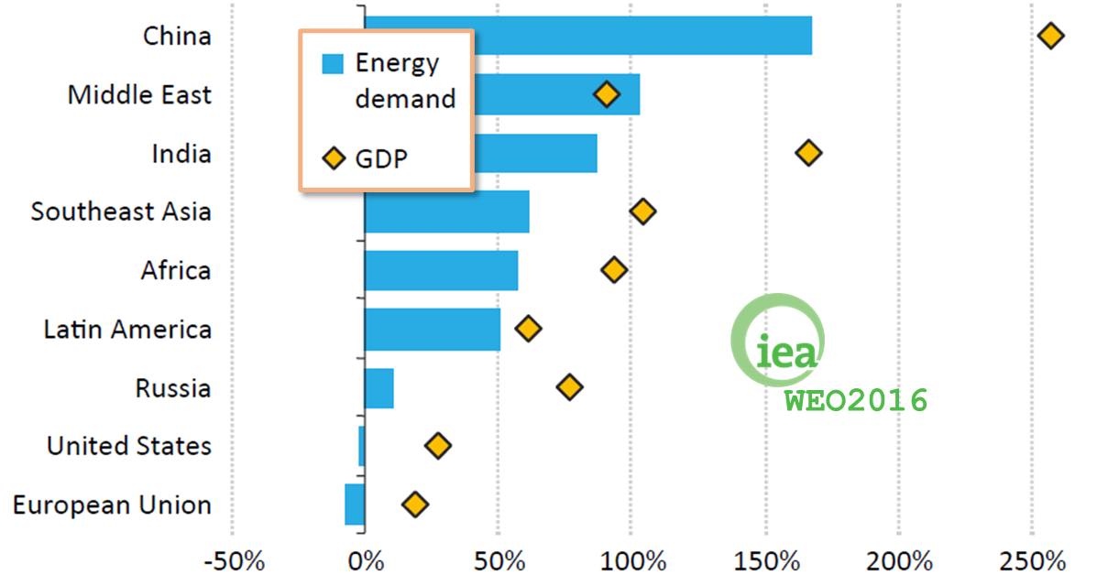
Förändringar i BNP och efterfrågan på energi 2000-2014
För världen som helhet leder BNP-tillväxten till att energiförbrukningen ökar.
För varje procentenhets ökning av den ekonomiska tillväxten utanför OECD under perioden 2000-2014 ökade efterfrågan på energi med cirka 0,7%.

Slide 5
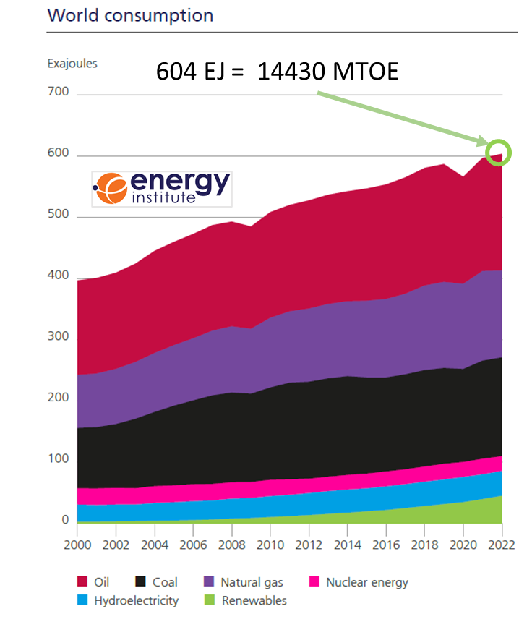
Konsumtion i världen
År 2022 behövde världen en energimängd motsvarande den som finns i 14430 miljoner fat olja. De förnybara energikällornas (exklusive vattenkraft) andel av primärenergiförbrukningen uppgick till 7,5%, medan förbrukningen av fossila bränslen som andel av primärenergin låg kvar på 82%.
Utsläppen av växthusgaser från fossila energikällor (kol, olja och gas) har i hög grad bidragit till den historiska ökningen av växthusgaskoncentrationerna i atmosfären.

Slide 6
Energibehov & ökning av antropogena koncentrationer av växthusgaser
Utsläppen av växthusgaser från energitjänster har i hög grad bidragit till den historiska ökningen av växthusgaskoncentrationerna i atmosfären.
I IPCC:s fjärde utvärderingsrapport (AR4) drogs slutsatsen att "merparten av den observerade ökningen av den globala medeltemperaturen sedan mitten av 1900-talet mycket sannolikt beror på den observerade ökningen av antropogena koncentrationer av växthusgaser".
Nya uppgifter bekräftar att förbrukningen av fossila bränslen står för merparten av de globala antropogena utsläppen av växthusgaser.
Utsläppen fortsätter att öka och i slutet av 2010 hade CO2-koncentrationerna ökat till över 390 ppm, eller 39% över förindustriella nivåer. År 2015 nåddes 400 ppm.

Slide 7
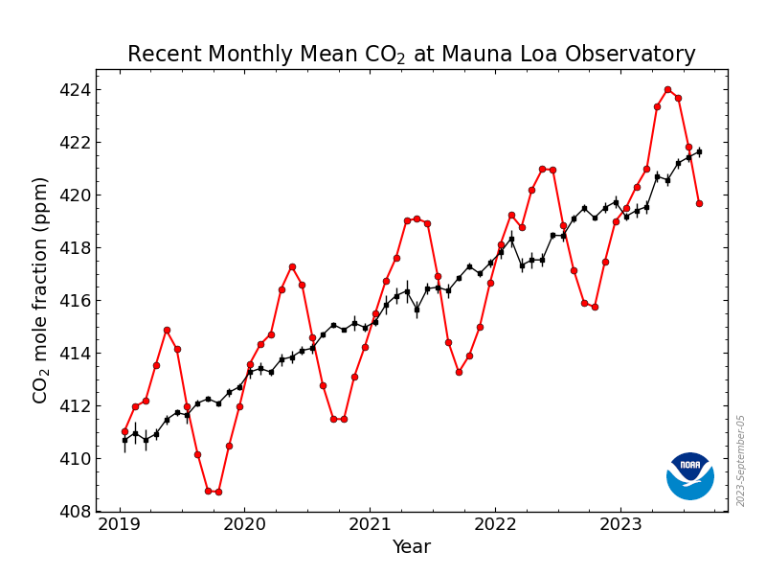
Koncentrationer av växthusgaser: CO2
Ingen COVID-effekt
I figuren representerar den streckade röda linjen med diamantsymboler de månatliga medelvärdena, centrerade i mitten av varje månad. Den svarta linjen med fyrkantiga symboler representerar samma sak, efter korrigering för den genomsnittliga säsongscykeln
Augusti 2023:. 419,68 ppm
September 2022: 415,95 ppm
September 2021: 413,30 ppm
September 2020: 411,29 ppm
September 2019: 408,54 ppm
September 2018: 405,51 ppm
September 2017: 403,37 ppm

Slide 8
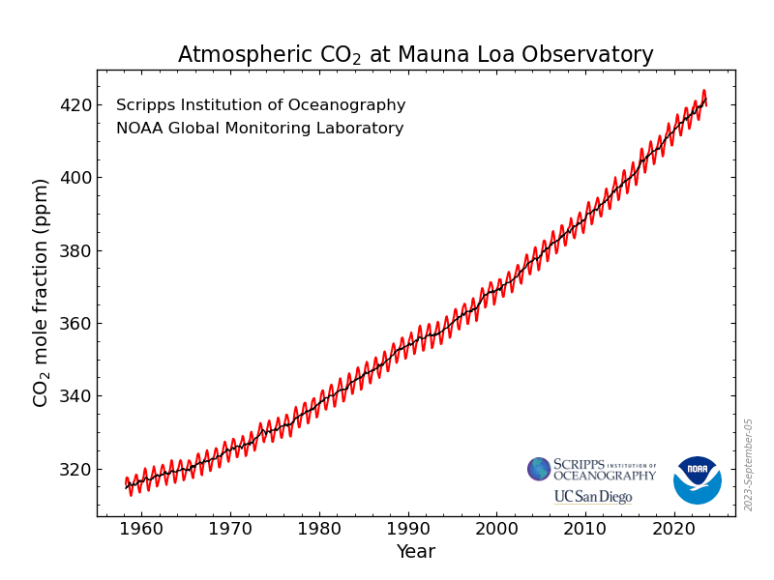
Koncentrationer av växthusgaser: CO2 Fullständiga poster

Slide 9
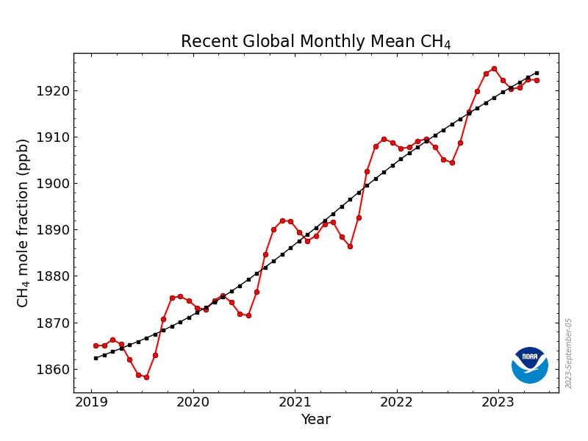
Koncentrationer av växthusgaser: CH₄
CH₄ 100-årig global uppvärmningspotential (CO₂ =1): 25

Slide 10
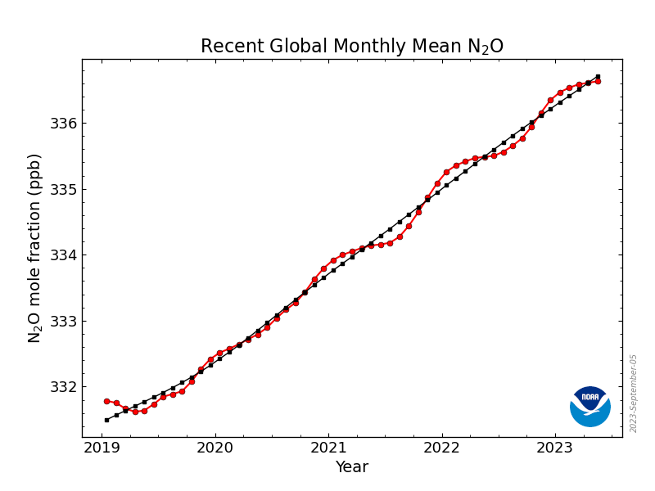
Koncentrationer av växthusgaser: N O₂
N₂ O 100-årig global uppvärmningspotential (CO₂ =1): 298

Slide 11
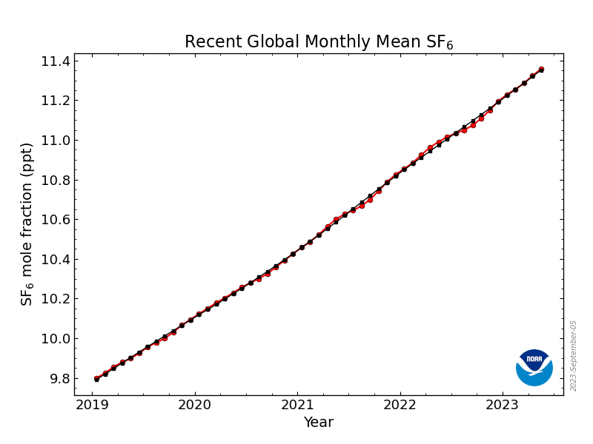
Koncentrationer av växthusgaser: SF₆
SF₆ 100-årig global uppvärmningspotential (CO₂ =1): 22800

Slide 12
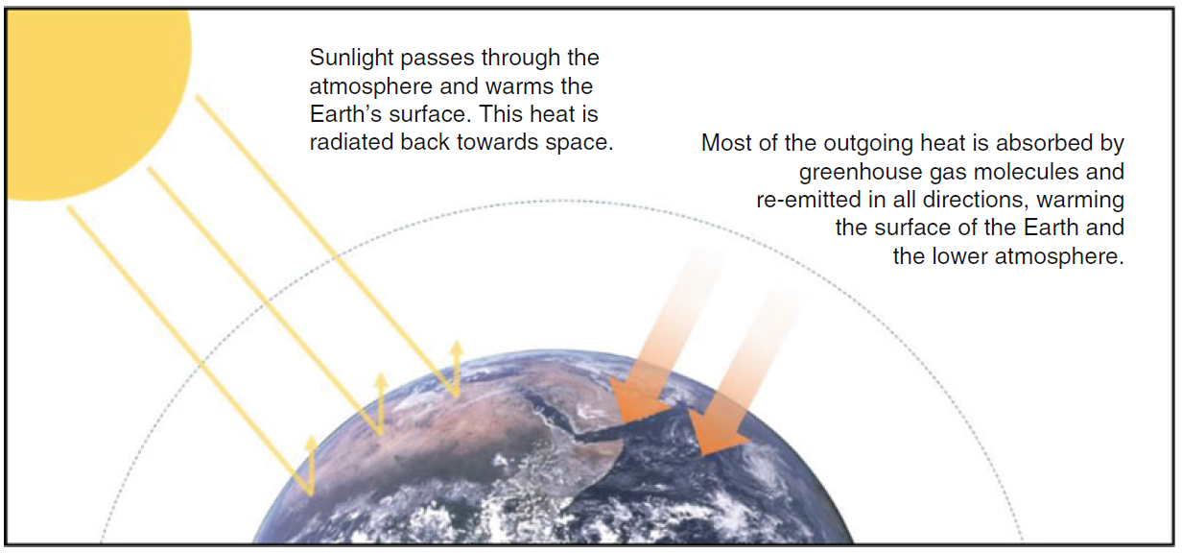
Hur växthusgaser leder till global uppvärmning
Modul: Hållbart jordbruk, förvaltning av naturresurser och klimatåtgärder Ämne: Förnybar energi och dess tillämpning som grön energikälla inom jordbruket - Delämne: Introduktion till förnybara energikällor och effektivitet

Slide 13
Minskade utsläpp av växthusgaser
Det finns flera alternativ för att minska utsläppen av växthusgaser från energisystemet och samtidigt tillgodose den globala efterfrågan på energitjänster.
Några av dessa möjliga alternativ är: energibesparing och energieffektivitet, byte till fossila bränslen, förnybar energi, kärnkraft samt avskiljning och lagring av koldioxid (CCS).
En heltäckande utvärdering av en portfölj med begränsningsalternativ skulle omfatta en utvärdering av deras respektive begränsningspotential samt deras bidrag till hållbar utveckling och alla därmed sammanhängande risker och kostnader.
Modul: Hållbart jordbruk, förvaltning av naturresurser och klimatåtgärder Ämne: Förnybar energi och dess tillämpning som grön energikälla inom jordbruket - Delämne: Introduktion till förnybara energikällor och effektivitet

Slide 14
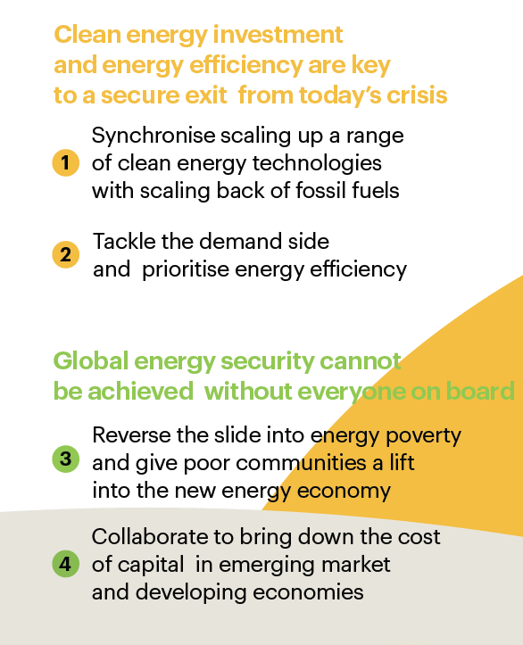
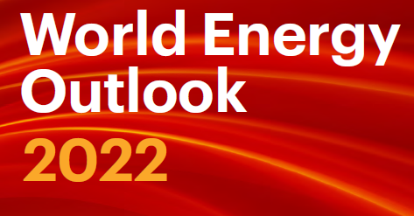
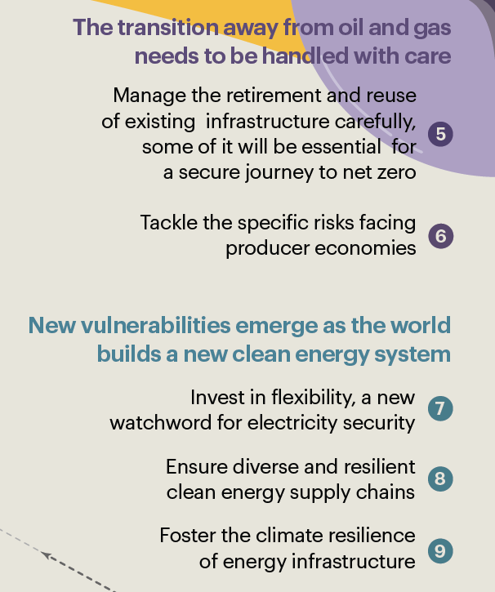
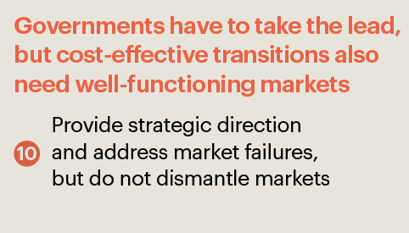
10 riktlinjer för en säker energiomställning

Slide 15
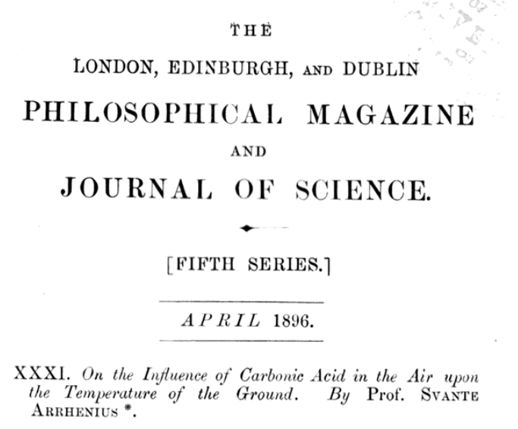
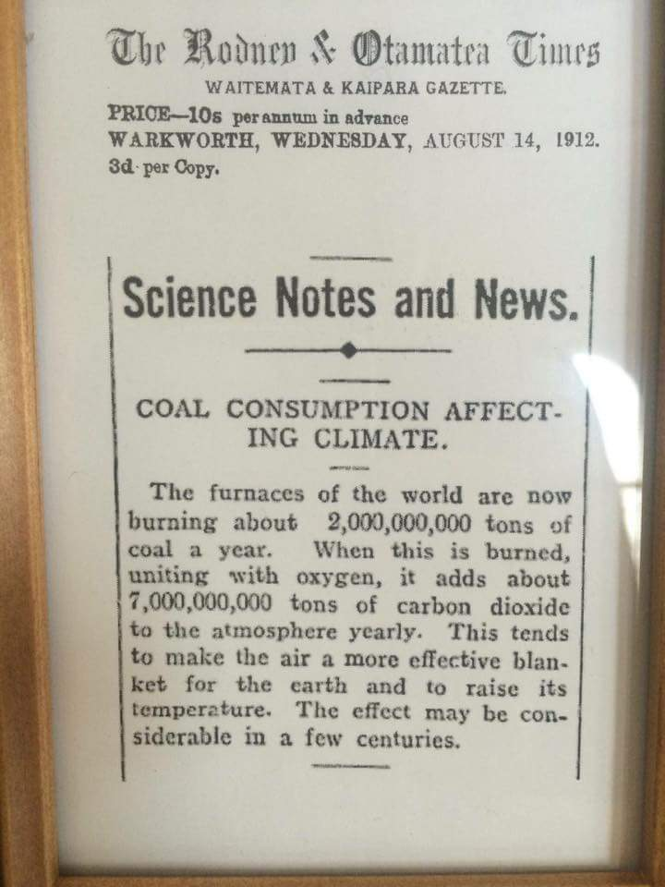
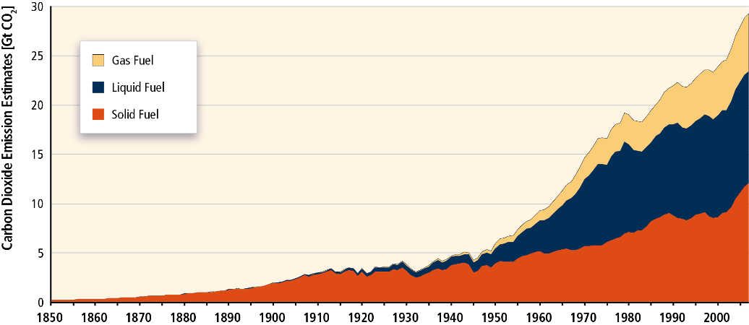
Inte en helt ny fråga...
Visste du det?
1912
1896

Slide 16
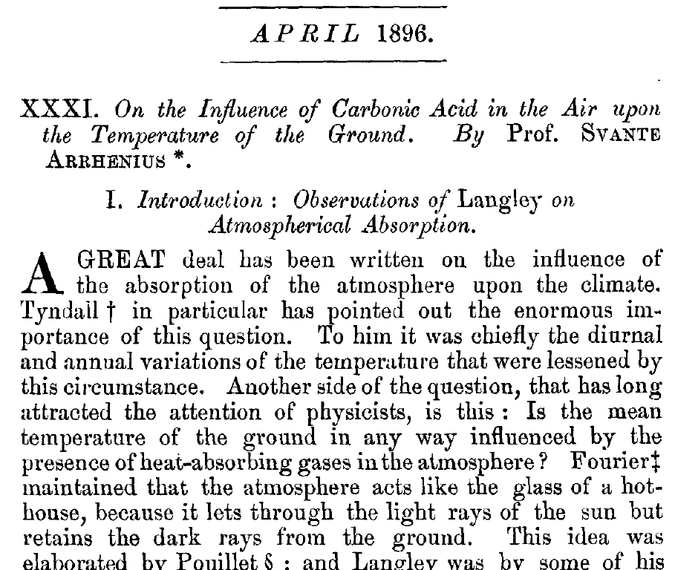
Joseph Fourier (1824): Gaser i atmosfären måste skapa barriärer som fångar upp värme;
Eunice Newton Foote (1856): En atmosfär av CO2 skulle ge vår jord en hög temperatur.
John Tyndall (1861): små mängder CO2 - några hundra miljondelar - kan förändra jordens temperatur.
Visste du det?
https://daily.jstor.org/how-19th-century-scientists-predicted-global-warming/

Slide 17
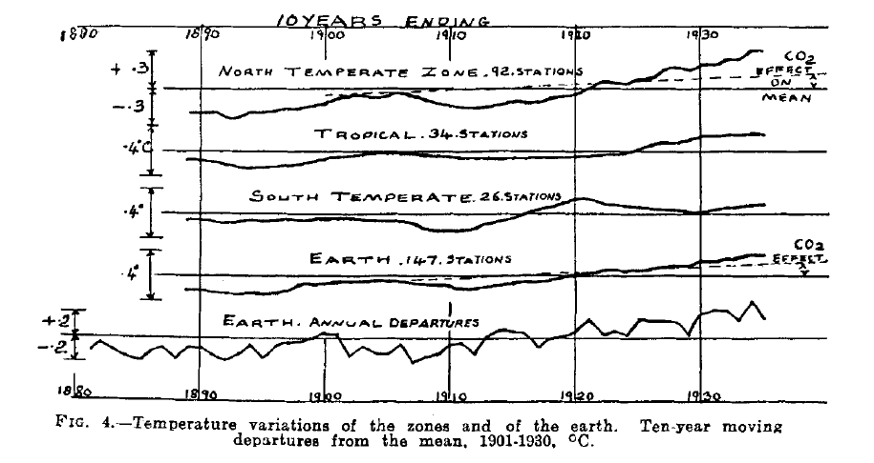
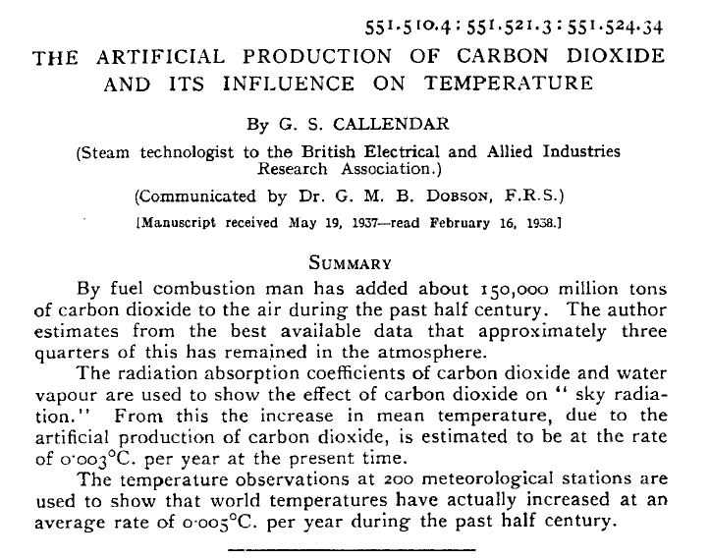
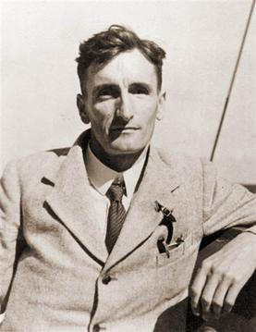
Global uppvärmning: Första gången observerad och uppmätt
Visste du det?
Guy Stewart Callendar
För första gången publicerades en vetenskaplig undersökning som, med hjälp av meteorologiska mätningar från 200 stationer under 1800- och 1900-talen, visade att världstemperaturen faktiskt hade ökat med i genomsnitt 0,005°C per år under perioden 1880-1930 ("Callendar-effekten").
Callendar, G. S.; The artificial production of carbon dioxide and its influence on temperature; (1938) doi.org/10.1002/qj.49706427503

Slide 18
Energieffektivitet
Övergången till förnybar energi är ett viktigt steg, men att optimera vårt sätt att använda energi spelar en lika viktig roll för att skapa ett mer hållbart och motståndskraftigt ekosystem för energi.
En förbättrad energianvändning är en integrerad del av den bredare övergången från fossila bränslen till förnybara energikällor. Att förbättra energieffektiviteten inom olika sektorer som industri, transport, byggnader och apparater är av yttersta vikt. Genom att optimera vårt sätt att använda energi kan vi avsevärt minska den totala efterfrågan på energi. Detta kommer i sin tur att minska belastningen på både fossila bränslen och förnybara resurser, vilket banar väg för en mer hållbar energiframtid.
En förbättrad energianvändning ökar effektiviteten i utbyggnaden av förnybar energi. När vi använder energin mer effektivt minskar efterfrågan, vilket gör det lättare för förnybara energikällor att tillgodose en större del av denna minskade efterfrågan. Detta symbiotiska förhållande mellan effektivitet och förnybar energi är avgörande för ett mer hållbart och motståndskraftigt energilandskap.
Dessutom sänker energieffektiviseringsåtgärder inte bara energiräkningarna utan minskar också utsläppen och miljöpåverkan. Genom att använda energin mer effektivt kan vi uppnå flera mål samtidigt: sänka kostnaderna, minimera föroreningarna och minska trycket på naturresurserna.

Slide 19
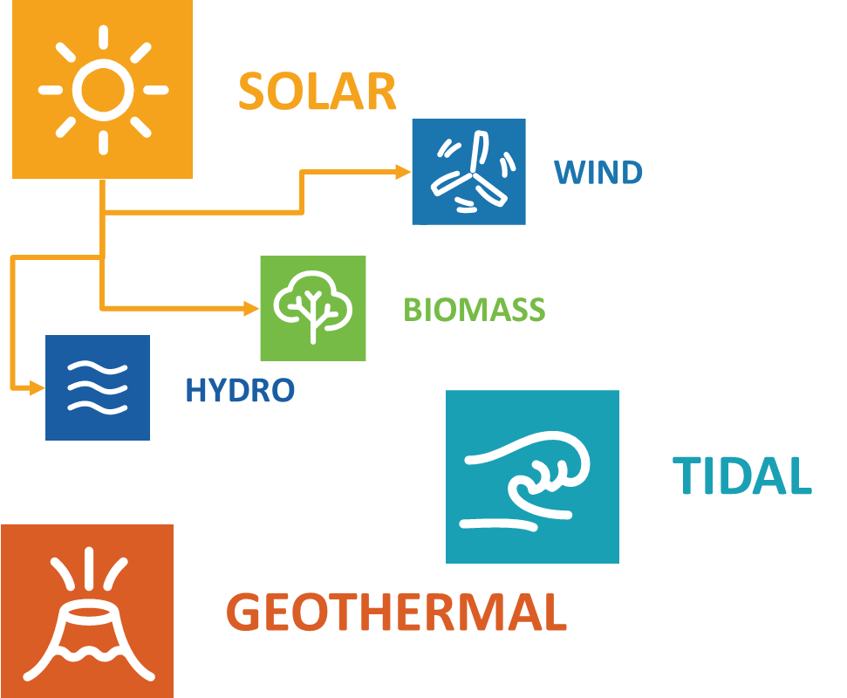
Minskade utsläpp av växthusgaser
Det finns många olika sätt att minska utsläppen av växthusgaser från energisystemet och samtidigt tillgodose den globala efterfrågan på energitjänster. Förnybar energi är ett av dessa.
Förnybar energi omfattar alla former av energi som produceras från förnybara källor på ett hållbart sätt, inklusive bioenergi, geotermisk energi, vattenkraft, havsenergi, solenergi och vindenergi. (IRENA).

Slide 20
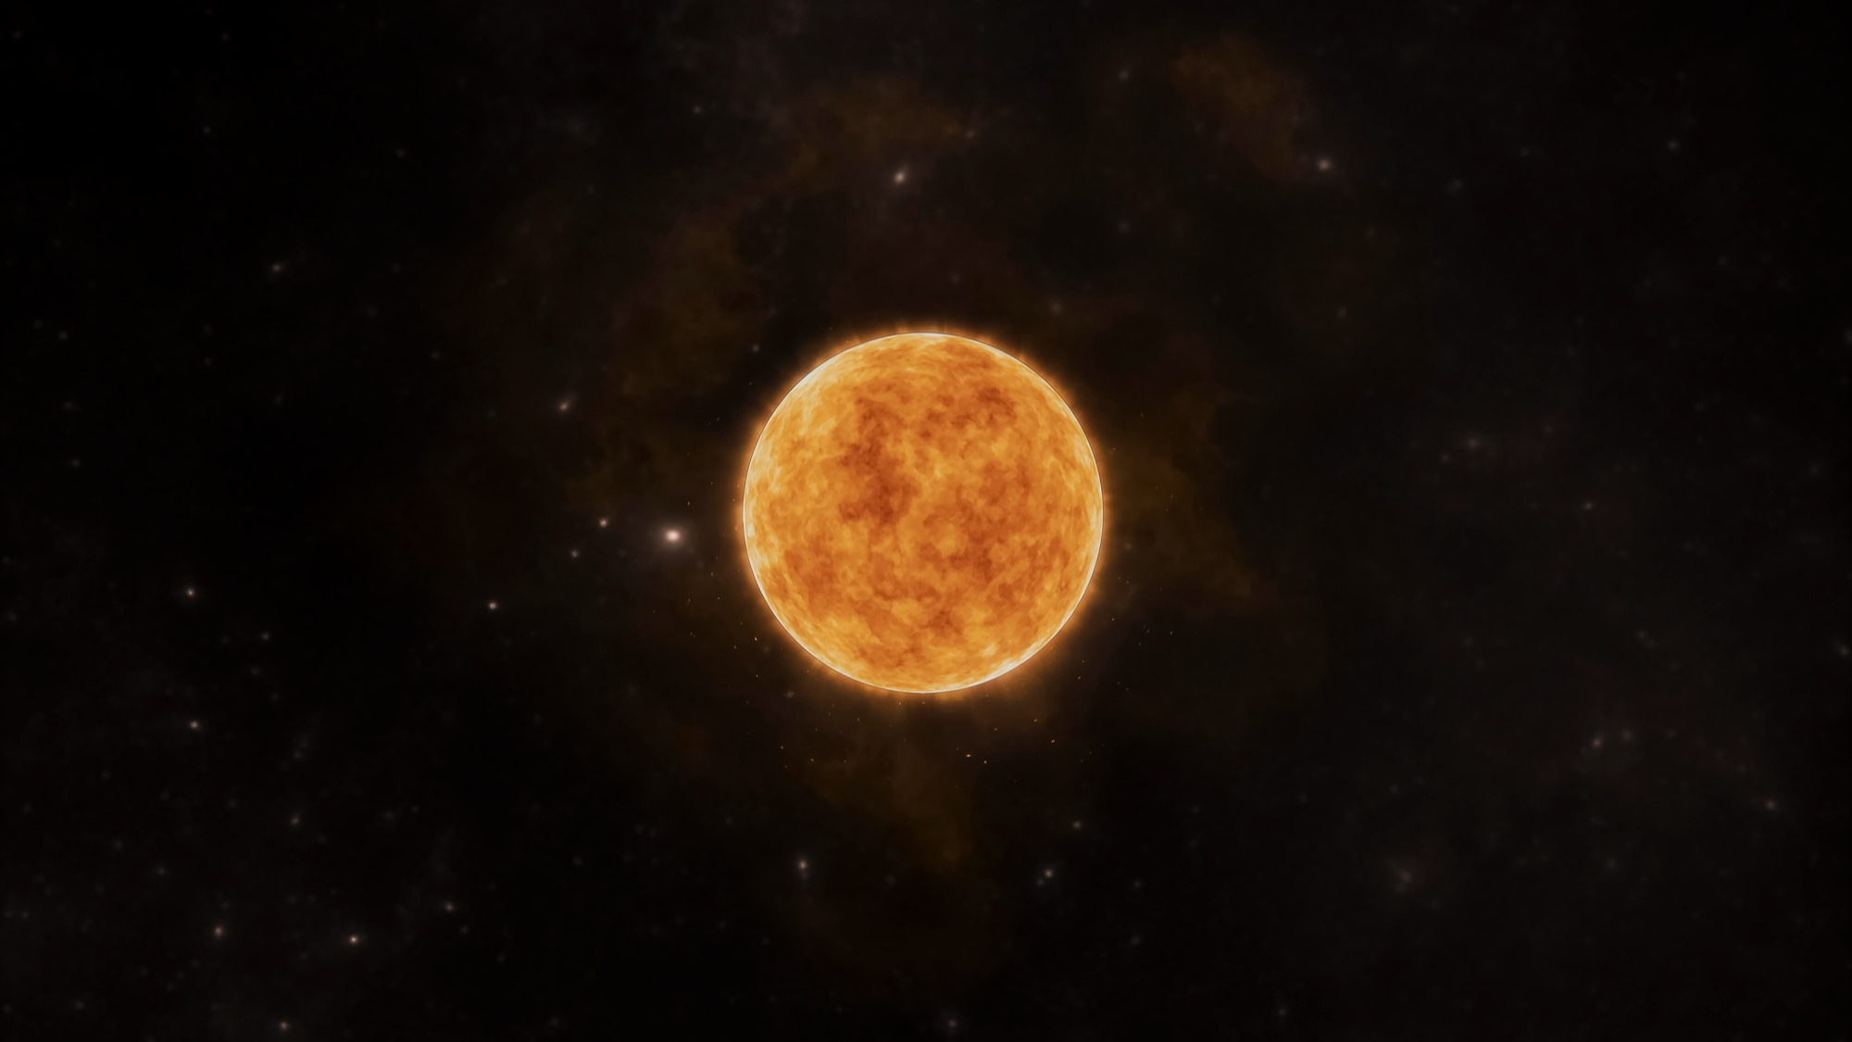
Solenergi
Solvärme
Att omvandla solens strålningsenergi till värme är en gammal företeelse som idag har utvecklats till en välutvecklad teknik.
Grundprincipen för solfångare är att när solstrålningen träffar en yta absorberas en del av den och höjer därmed ytans temperatur.
Fotovoltaisk (PV) omvandling
Direkt omvandling av solljus till elektricitet utan mellanliggande värmemotor.
Omvandling av solstrålning till elektrisk energi med hjälp av solceller som utvecklats sedan början av 1960-talet som en del av satellit- och rymdfartstekniken.
PV-enheter: fristående system som ger effekt från mikrowatt till megawatt.
Solen avger ca 175~178 miljarder MW
Irradians, en momentan storhet som ofta identifieras som solljusets intensitet, är ett mått på solljusets effekttäthet. Den mäts vanligtvis i W/m² .
Den strålning som tas emot från solen i toppen av atmosfären (även kallad solkonstanten för jorden) är ungefär lika med 1367 W/m² .
Efter att ha passerat genom atmosfären minskar strålningen till cirka 1000 W/m² (i genomsnitt).
Solenergin står för mer än 99,9% av all energi som omvandlas på jorden.
Bild av freepik

Slide 21
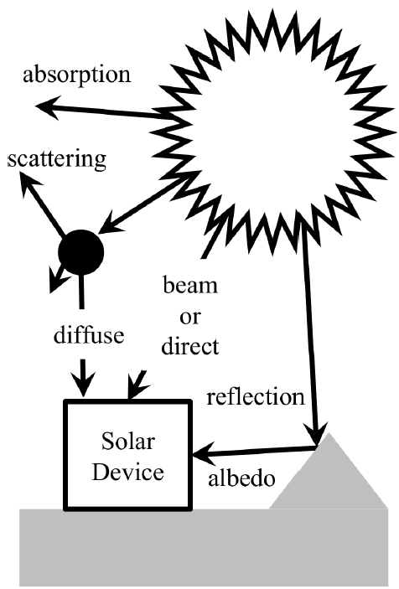
Solstrålning
Solstrålningen når en solenhet på tre olika sätt: antingen direkt från solen, genom reflektion från den omgivande terrängen (albedokomponent) eller genom spridning från partiklar eller molekyler (diffus komponent). En del strålning absorberas av atmosfären och når inte enheten alls.
[Källa: Mackay 2015].

Slide 22
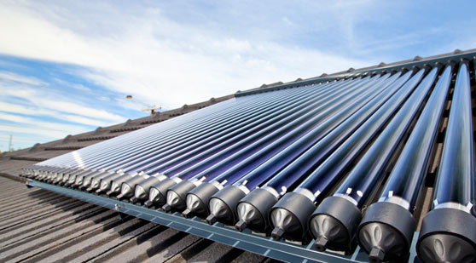
Solvärmeenergi
Att utnyttja solens strålningsenergi och omvandla den till värme har utvecklats från det förflutna till en sofistikerad teknik idag.
Vid termisk solfångning absorberas en del av solstrålningen när den träffar en yta, vilket höjer yttemperaturen.
En solfångares effektivitet beror på absorptionseffektiviteten och minimeringen av värme- och strålningsförluster till omgivningen, samt på hur effektivt energin utvinns för praktisk användning.

Slide 23
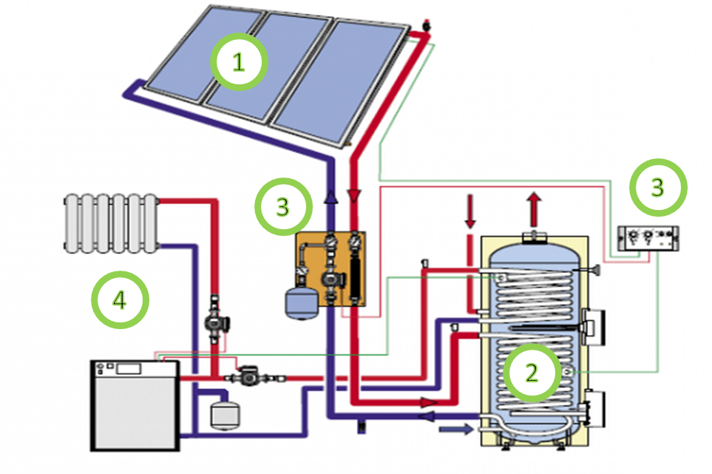
Inhemskt solvärmesystem
Ett traditionellt solvärmesystem fungerar enligt tre huvudprinciper:
"Skörd" av solstrålning med paneler (1)
Överföring av värme till ett lagringssystem/panna (2) med naturlig eller forcerad cirkulation,
Styrsystemet (3) hanterar fördelningen av värmen till användningsområdet (4), t.ex. uppvärmning eller varmvatten.
Bildkreditering: buildersontario.com

Slide 24
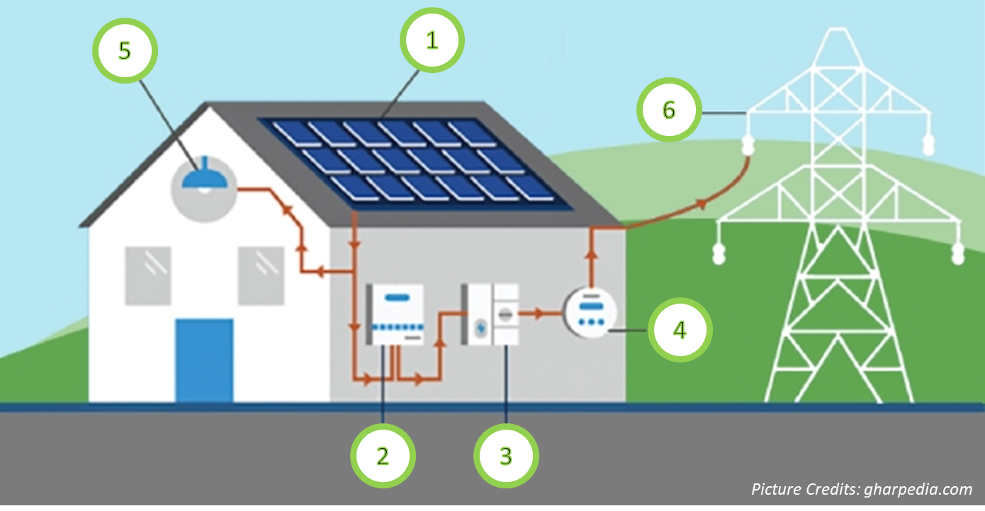
Solcellssystem för hushållsbruk
Solpanelen (1) är monterad på taket.
En växelriktare (2) omvandlar den el som systemet producerar från likström (DC, Direct Current) till växelström (AC, Alternating Current).
En elcentral (3) är ansluten till bostadens AC-system.
En effektmätare (4) registrerar hur mycket energi som utbyts och balanseras mellan systemanvändarna (5), antingen i likström eller växelström, och elnätet (6).

Slide 25
Fotovoltaik
Fotovoltaisk omvandling (PV): direkt omvandling av solljus till elektricitet utan någon värmemotor.
PV-enheter är solid state:
  enkel design
  kräver mycket lite underhåll.
Omvandling av solstrålning till elektrisk energi med hjälp av solceller som utvecklats som en del av satellit- och rymdfärdstekniken.
PV-enheter: fristående system som ger effekt från mikrowatt till megawatt.
I solcellernas barndom (1960- och 1970-talen) krävdes mer energi för att producera en cell än vad den kunde leverera under sin livstid. Dramatiska förbättringar (dvs. 2008 års status):
  Återbetalningstiden för energi minskade till ~2 till 5 år;
  Panelernas livslängd ökade till mer än 30 år.
Dagens teknik utnyttjar bandgapet i halvledarmaterial för att generera elektroner och leda dem i en önskad riktning med hjälp av en p-n-koppling.

Slide 26
Fotovoltaik: för- och nackdelar
Proffs
Ren, hållbar och gratis energikälla
efter tillverkning producerar fotovoltaiska celler föroreningsfri energi
CAPEX för kommersiella moduler når rekordlåg nivå
LCOE för kraftverk når rekordlåg nivå
Effektiviteten ökar snabbt; prognoserna tyder på att högre effektivitet snart kommer att uppnås.
tillhandahålla el till avlägsna platser
Nackdelar
Solen skiner inte alltid eller 100% solstrålning är inte tillgänglig; alternativa metoder krävs för att lagra energi och matcha produktionen med efterfrågan på energi.
dyrt att producera avancerade solceller (men kostnaderna sjunker)
underhåll för att förhindra försämrad prestanda (damm etc.).
tillförlitlighet beror på plats
miljöpåverkan vid produktion av solceller (minskar med ökad teknik)

Slide 27
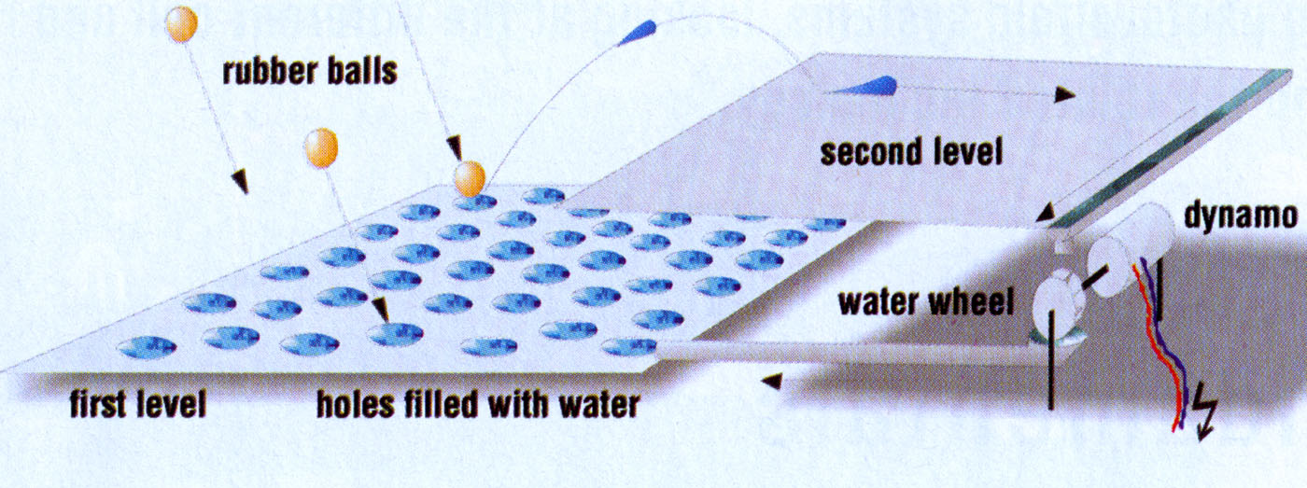
Modellering av principen för drift av solceller: analogi av processen
Om fotonens (gummibollens) energi är lägre än 1,12 eV kommer droppen inte att kunna nå den andra nivån: denna energi går förlorad.
Om fotonenergin är högre än 1,12 eV kommer droppen i vilket fall som helst att nå "samma" andra nivå och producera samma mängd energi, oavsett vilken energi den har fått från fotonen (gummiboll).

Slide 28
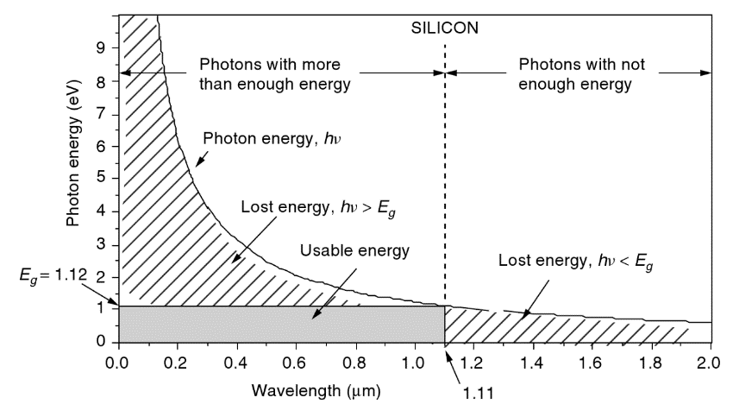
Kisel och PV-effekten
Fotoner med våglängder över 1,11 m har inte de 1,12 eV som krävs för att excitera en elektron, och denna energi går förlorad. Fotoner med kortare våglängder har mer än tillräckligt med energi, men all energi över 1,12 eV går också till spillo.

Slide 29
Klassificering av PV-teknik
Kristallin teknik för kisel
Monokristallina PV-celler
Multikristallina PV-celler
Kristallint kisel (c-Si) är ett samlingsbegrepp för de kristallina formerna av kisel som omfattar multikristallint kisel (multi-Si) och monokristallint kisel (mono-Si), de två dominerande halvledande materialen som används inom solcellstekniken för tillverkning av solceller, som sätts samman till en solpanel och en del av ett solcellssystem för att generera solenergi från solljus.
Tunnfilmsteknik
Amorft kisel PV-celler
Polykristallina PV-celler
(ej kiselbaserade)
En tunnfilmssolcell är en andra generationens solcell som tillverkas genom att ett eller flera tunna lager, eller tunnfilm (TF), av solcellsmaterial deponeras på ett substrat, t.ex. glas, plast eller metall. Tunnfilmssolceller används kommersiellt i flera olika tekniker, bland annat kadmiumtellurid (CdTe), kopparindiumgalliumdiselenid (CIGS) och amorft tunnfilmskisel (a-Si, TF-Si).

Slide 30
Hur snabbt försämras solpaneler?
I genomsnitt försämras solpaneler med 1% varje år. Detta backas upp av solpanelstillverkarens garanti, som garanterar 90% produktion under de första tio åren och 80% år 25 eller 30.
En studie utförd av National Renewable Energy Laboratory (NREL) visar dock en mer exakt bild av nedbrytningen av solpaneler. I studien tittade man på nedbrytningshastigheten för nästan 2 000 solsystem över hela världen i olika klimat och fann att monokristallina paneler tillverkade efter år 2000 försämrades med en hastighet på bara 0,4 % - mindre än hälften av den hastighet på 1 % som används i garantierna.
Solpaneler förlorar visserligen några procent direkt på grund av LID, men försämringen avtar betydligt under återstoden av deras livstid.
LID (Light Induced Degradation) är en förlust av prestanda som uppstår under de allra första timmarna av exponering för solen, med kristallina moduler.
NREL - Nedbrytningshastigheter för fotovoltaik - en analytisk genomgång

Slide 31
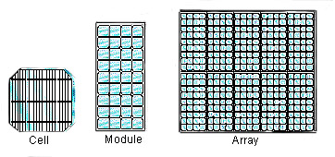
Celler och PV-paneler
Ytarea = 100 cm²
Öppen krets V = 0,6 V
Effekt = 1 ~ 2 W
Förluster
Omslag
Reflektion
Uppvärmning
Elementär enhet för PV-panelen:
PV-cell
Fler celler: moduler
Fler moduler: array
Generering av likström
Det är ofta nödvändigt att omvandla den till växelström genom en enhet (växelriktare)
Modul: Hållbart jordbruk, förvaltning av naturresurser och klimatåtgärder Ämne: Förnybar energi och dess tillämpning som grön energikälla inom jordbruket - Delämne: Solenergi

Slide 32
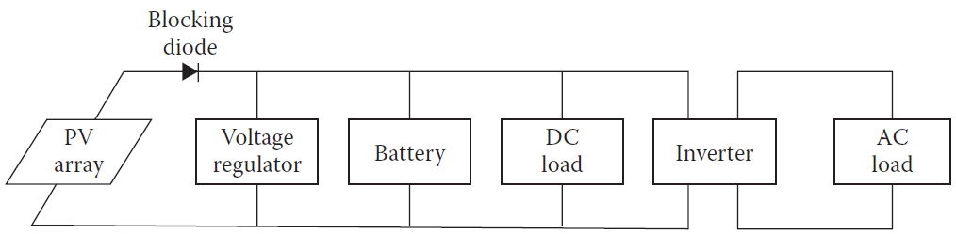
Anslutning till elnätet: växelriktare
En inverterare är en elektrisk krets som kan omvandla likström till växelström och samtidigt reglera signalens spänning, ström och frekvens.
För att ansluta till elnätet eller till hushållsapparater krävs en växelriktare, eftersom solpaneler ger likström (oftast 12 V) medan elnätet och hushållsapparater använder växelström (oftast 220 V~230/50 Hz eller 120 V/60 Hz).

Slide 33
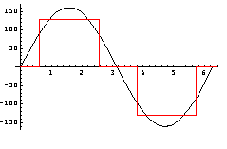
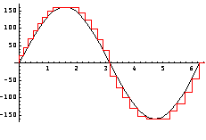
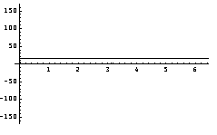
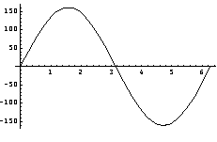
Elektriska vågformer
Ström från en solcellspanel är vanligtvis 12 V likström.
Olika typer av inverterare ger utdata med olika AC-vågformer.
Fyrkantig våg
12V DC strömförsörjning
Modifierad sinusvåg
Sann sinusvåg

Slide 34
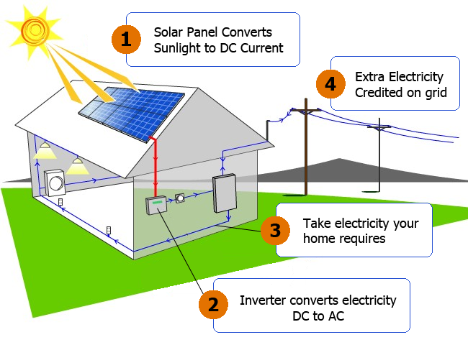
Nätanslutna system
Inget batteri behövs: nätet är lagringsenheten
!
Modul: Hållbart jordbruk, förvaltning av naturresurser och klimatåtgärder Ämne: Förnybar energi och dess tillämpning som grön energikälla inom jordbruket - Delämne: Solenergi

Slide 35
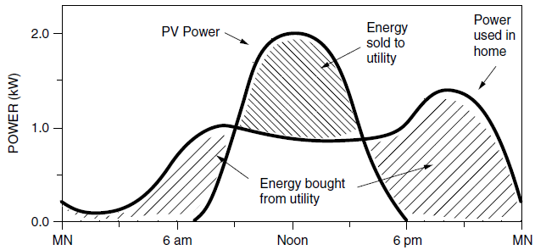
Nätanslutna system: nettomätning
Systemet är anslutet till elnätet; under dagen säljs överskottsenergi från anläggningen till elnätet; på natten köps energiunderskottet från elnätet
[Källa: Masters 2004].

Slide 36
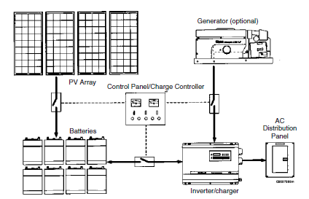
Fristående system
I det fristående systemet omvandlar en växelriktare batteriets likspänning till växelström för vanlig hushållsel, men i mycket enkla system kan allt drivas med likspänning och då behövs ingen växelriktare.
Omriktarens laddningsfunktion gör att generatorn kan fylla på batterierna när solenergin inte räcker till
[Källa: Masters 2004].

Slide 37
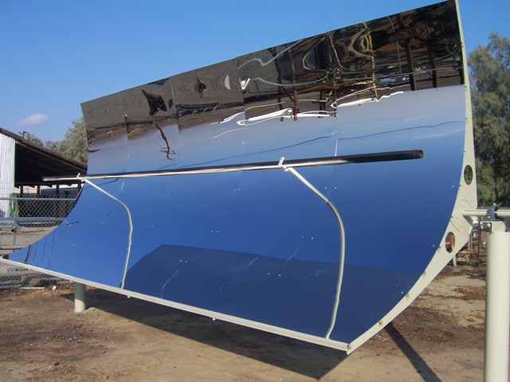
Koncentratorer för solspårning
Koncentrator med paraboliskt tråg (PTC)
PTC är den vanligaste kommersiellt tillgängliga solkoncentratorn.
PTC koncentrerar solstrålningen över en enda linje (fokus) där absorbatorn är placerad. De når höga temperaturer, upp till 350°C.
PTC-solfångare följer vanligtvis solen med en frihetsgrad genom att använda en av tre orienteringar: öst-väst, nord-syd eller polar. Då krävs en solföljning med en enda axel. En mycket enkel säsongsjustering krävs också på den andra axeln.
Absorbatorn i en PTC är vanligtvis rörformad och innesluten i ett glasrör för att minska strålnings- och konvektionsförlusterna.

Slide 38
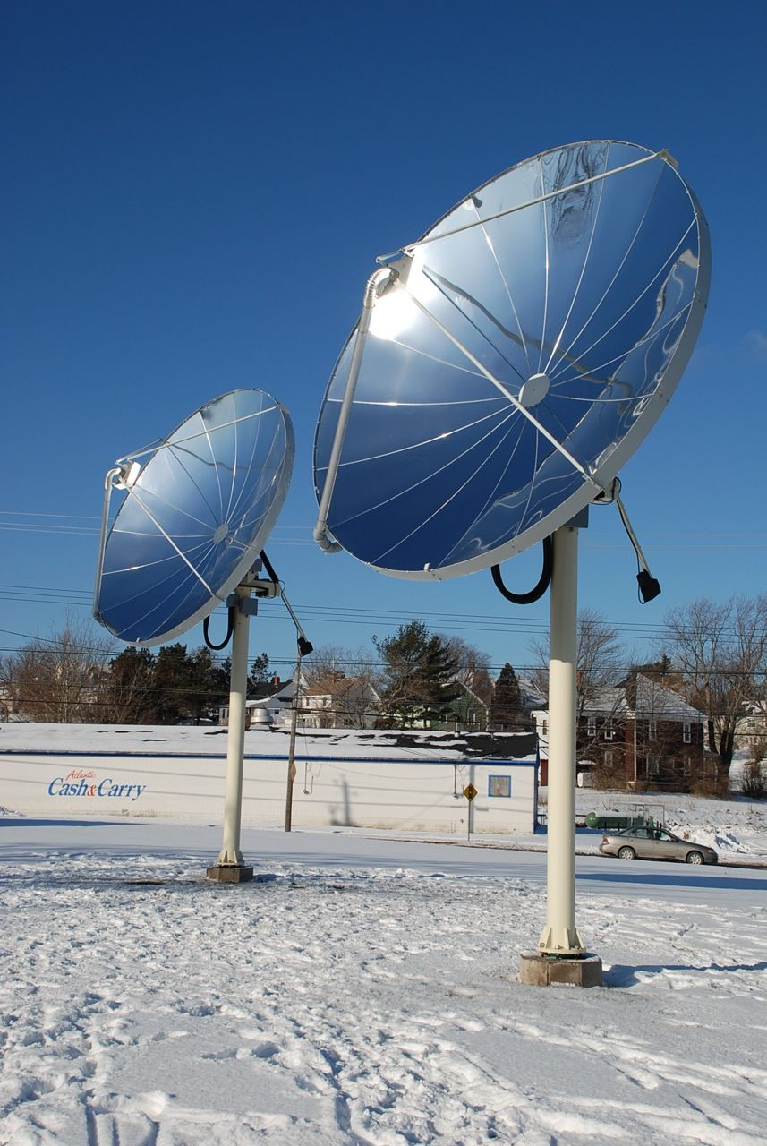
Koncentratorer för solspårning
Paraboloida koncentratorer
Paraboloiden är en geometrisk form som erhålls genom att rotera en parabel runt dess optiska axel.
Den ideala optiken i en sådan reflektor är densamma som i PTC, men på grund av den sammansatta krökningen sker fokuseringen idealiskt i en punkt i stället för längs en linje.
Paraboloidala koncentratorer når en
CR = 500-3000 och
T=250°C - 500°C
En spårningsenhet med två frihetsgrader krävs.

Slide 39
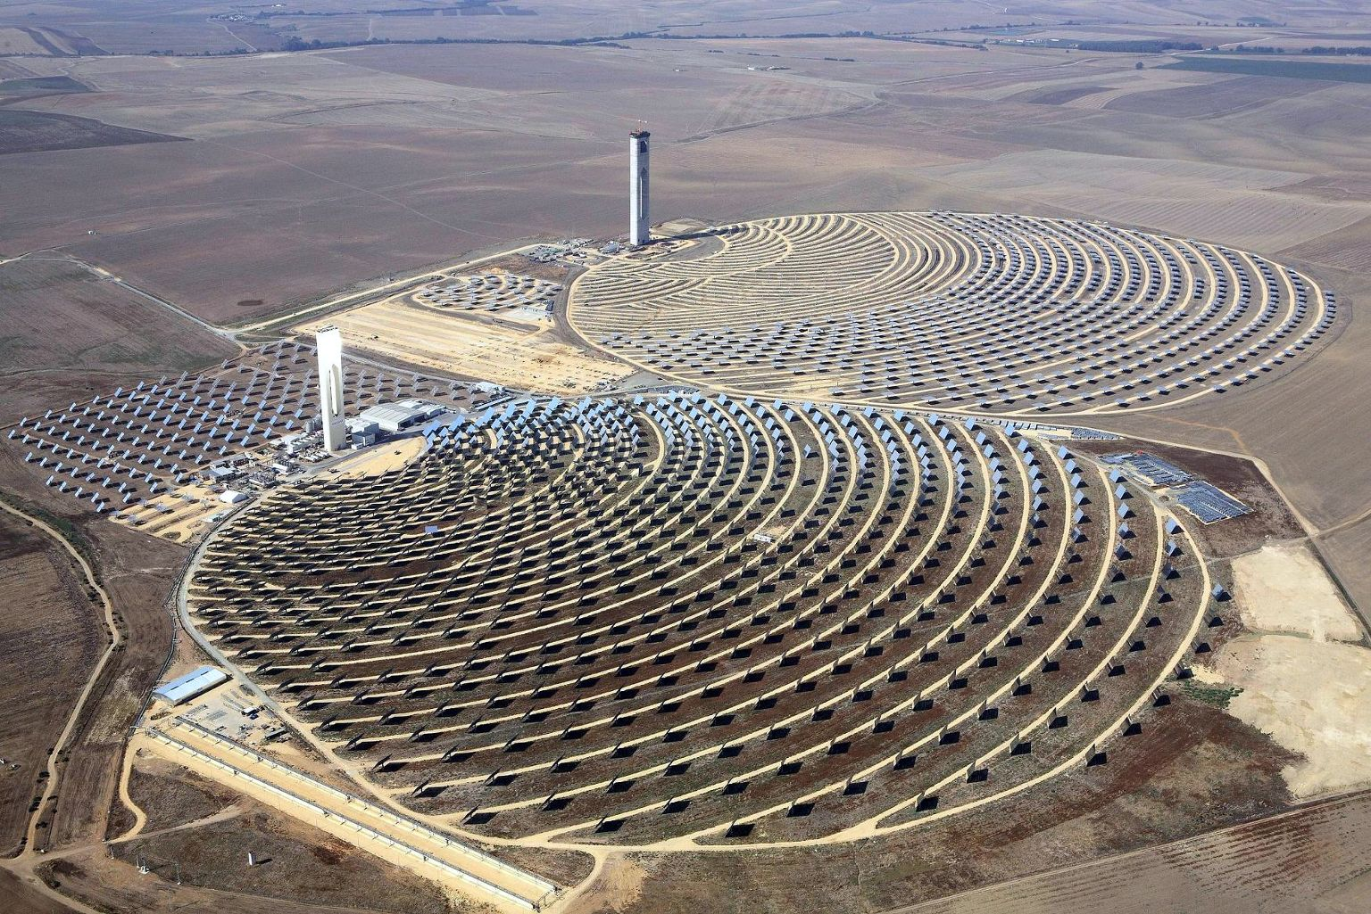
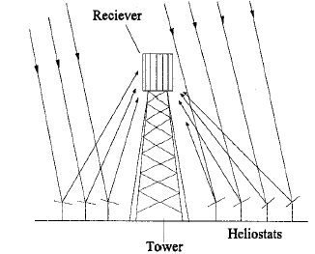
Koncentratorer för solspårning
Central Receiver Collectors
En central mottagarkollektor består av ett stort fält med speglar på marken som följer solen så att den reflekterade strålningen koncentreras till en mottagare/absorbent på toppen av ett torn.
Speglarna kallas heliostater.
Centrala mottagare kan uppnå temperaturer mellan 500°C och 1000°C eller till och med högre.
Ett kraftverk baserat på en koncentrator med central mottagare är lämpligt för termisk elproduktion.

Slide 40
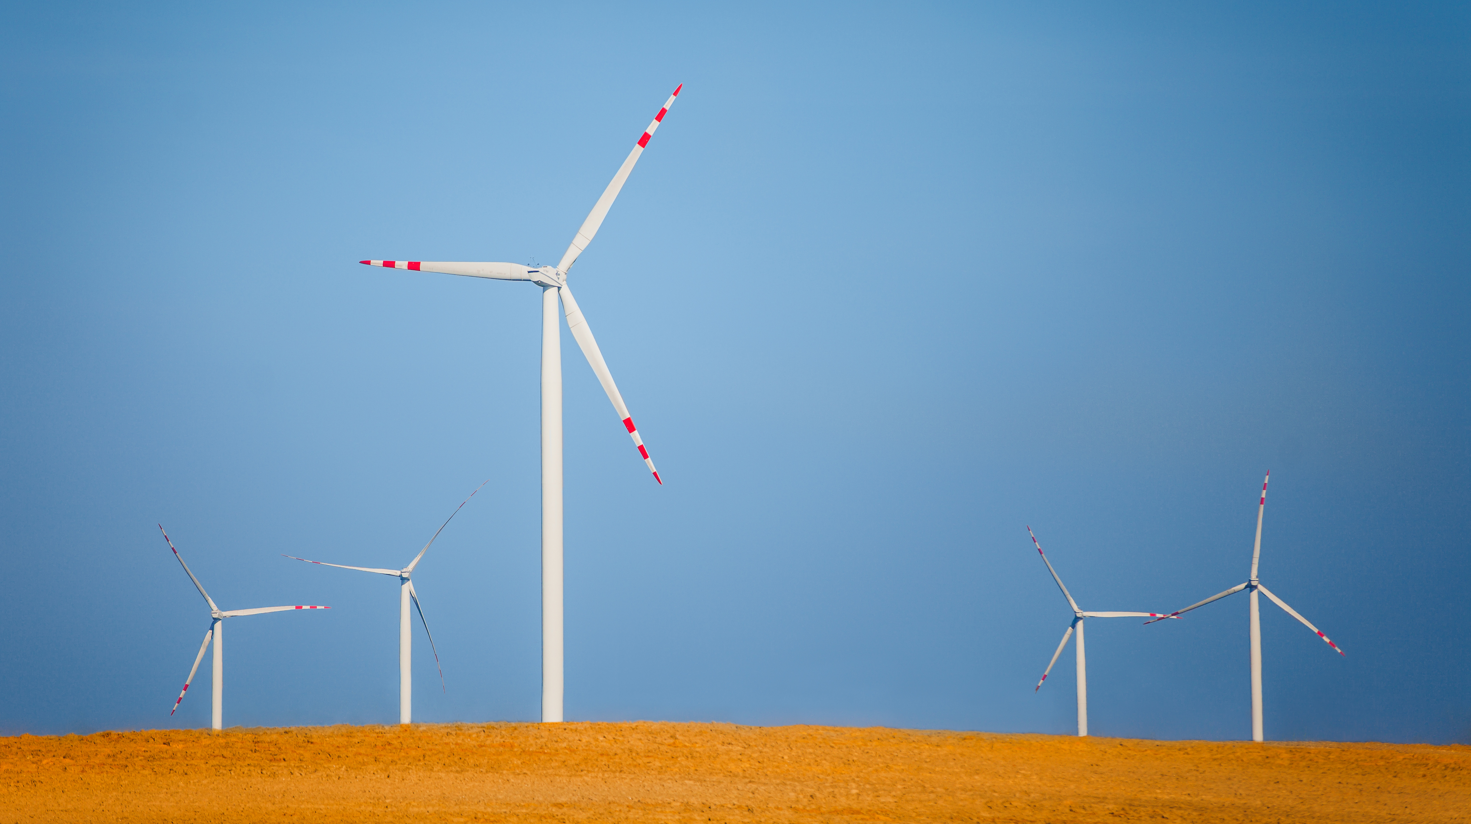
Vindenergi
Solstrålningen upprätthåller rörelsen hos luftmassorna i jordens atmosfär.
Av den totala solstrålningen som träffar atmosfärens yttre skikt utnyttjas ca 2,5% eller 1,4 10²⁰ J/a för atmosfärens rörelser.
Den energi som finns i de rörliga luftmassorna och som kan omvandlas till mekanisk och/eller elektrisk energi i vindkraftverk är en sekundär form av solenergi.
De första väderkvarnarna utvecklades för att mala spannmål och pumpa vatten; den tidigaste kända konstruktionen är ett persiskt system med vertikal axel som utvecklades 500-900 e.Kr. men troligen utvecklades det första systemet tidigare i Kina
I Europa ~1400 Holländsk väderkvarn (horisontell axel)
1888 första väderkvarnen för elproduktion (12 kW) från Charles Brush; därefter Paul La Cour 1891
Moderna vindgeneratorer från 1970-talet och framåt
Bild av gpointstudio på Freepik

Slide 41
Grundläggande atmosfäriska begrepp: var kommer vindarna ifrån?
Det enkla svaret på denna fråga är att luften rör sig på grund av tryckskillnader, eller gradienter, mellan olika delar av jordytan.
En luftmassa tenderar att röra sig mot en lågtryckszon och bort från en högtryckszon. Om den lämnas ensam kommer den resulterande vinden så småningom att utjämna tryckskillnaden och dö bort.
Anledningen till att lufttrycksgradienterna aldrig försvinner helt är att de hela tiden drivs av den ojämna soluppvärmningen av jordytan.
När ytan värms upp expanderar och stiger luften ovanför den, och trycket sjunker. När ytan kyls av sker den motsatta processen och trycket stiger.
På grund av skillnader i hur mycket solstrålning som tas emot och behålls på olika punkter på jordytan skapas ständigt stora och små variationer i yttemperatur och tryck. Därför blåser det alltid någonstans på planeten.

Slide 42
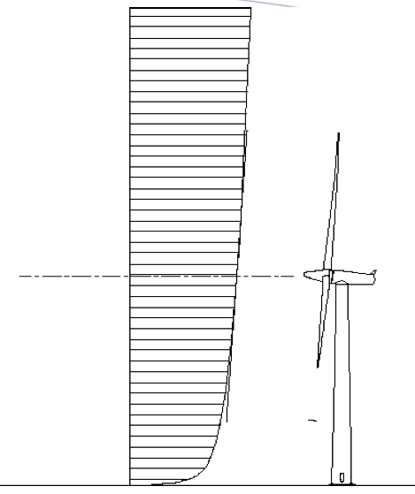
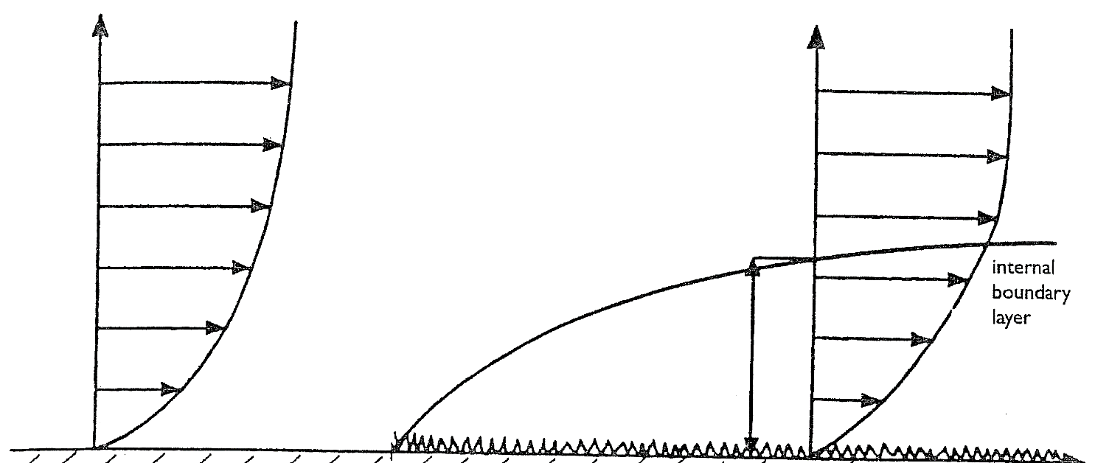
Vindresurs: vindskjuvning / gränsskikt
Variationen i hastighet med höjden kallas vindskjuvning.
Vanligtvis är skjuvningen positiv: hastigheten ökar med ökande höjd på grund av ytmotståndets minskande inverkan.
Att känna till shear är viktigt för att kunna projicera vindhastighetsmätningar från en höjd (t.ex. toppen av en mast) till en annan (t.ex. navhöjden på en turbin).
v_{o}
v=99%v_{o}
Vindskjuvning

Slide 43
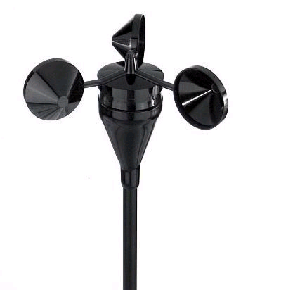
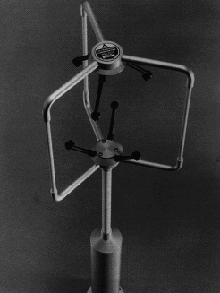
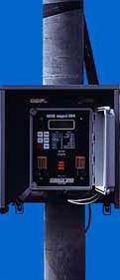
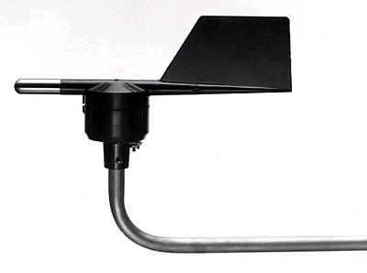

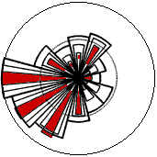
Anemometrar
Hastighet
Riktning
Datalogger
Mätning av vind
hastighet och riktning
  Anemometrar
    Mäter vanligtvis vid 10, 20 & 40 m
    Precision
      Hastighet: 0,1 m/s i intervallet 5 - 25 m/s
    10 minuter i genomsnitt
    Ta hand om positioneringen
    (ojämnhet, komplex terräng, hinder ...)
Windrose för vindenergi
Windrose för luftföroreningar

Slide 44
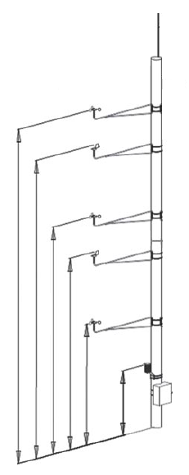
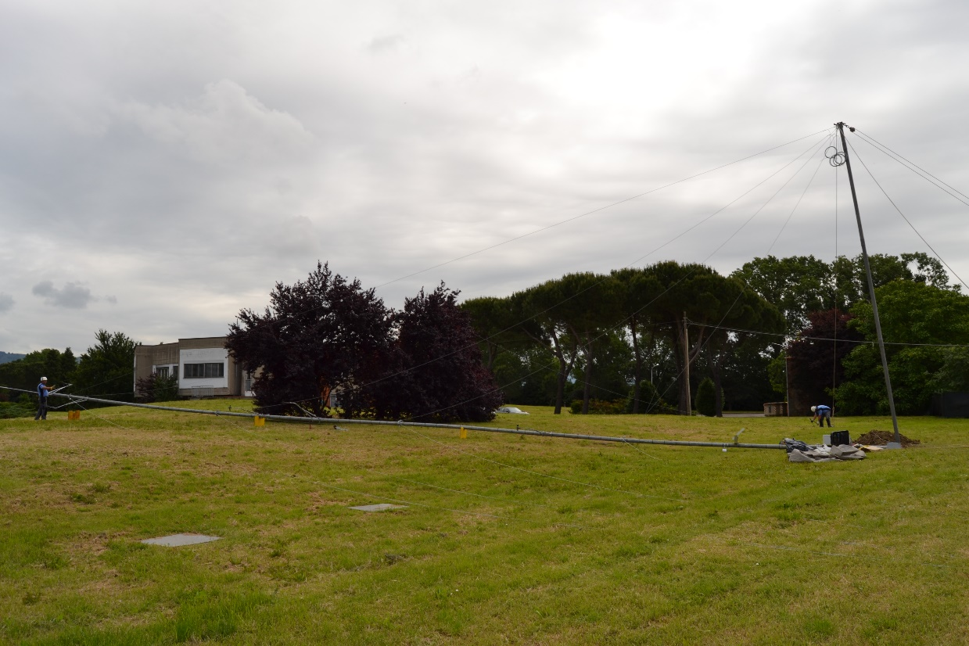
Mast: exempel
30 m hastighet
28m riktning
20 m hastighet
18m riktning
10 m hastighet
3m temperatur

Slide 45
Kampanjer för vindmätning
Vindmätningskampanjer är vanligtvis omfattande och sträcker sig över flera år, ofta minst tre, för att på ett heltäckande sätt fånga vindkarakteristiken på en specifik plats. I dessa kampanjer används anemometrar som är installerade på master och strategiskt placerade för att mäta vindhastighet och vindriktning.
Genom att samla in data på olika höjder över marken (vanligtvis tre olika nivåer) underlättar dessa kampanjer rekonstruktionen av vindprofilen över terrängen, eftersom vindhastigheten tenderar att öka med ökande avstånd från marken på grund av den minskande effekten av markfriktion när man rör sig högre upp över ytan.
De data som samlas in från dessa vindmätare på olika höjder bidrar till att skapa en omfattande vindprofil för det område som undersöks. Denna detaljerade profil hjälper till att förstå hur vindmönster utvecklas och förändras på olika höjder, vilket ger viktiga insikter för vindkraftsprojekt.

Slide 46

Kampanjer för vindmätning
För att sammanställa dessa mätdata används ofta statistiska verktyg som Weibullkurvan och en vindros. Weibull-kurvan hjälper till att modellera frekvensfördelningen för vindhastigheten och ger insikter om sannolikheten för att olika vindhastigheter ska förekomma på platsen. Samtidigt representerar vindrosen visuellt vindriktningsfrekvensen och visar dominerande vindriktningar och deras förekomst under hela mätperioden.

Slide 47

Vindens kraft
P = (1/2) r A V3 = (1/2) r pR2 V3 = (1/2) r p(D2/4) V3
Fördubbling av vindhastigheten V → Effekten P ökar 8 gånger
Fördubbling av diametern D → Effekten P ökar 4 gånger
Fördubbling av ytan A → Effekten P ökar 2 gånger
P = (1/2) ρ A V ³
  ρ = luftens densitet
  A = Betraktat område
  V = Vindhastighet
  Typiska värden för luftdensitet varierar mellan
  0,9 - 1,4 kg/m³ (Standardvärde: 1,225 kg/m³ - mindre värden för varma klimat och de högsta latituderna)
P.Gipe, 2002

Slide 48
Betz elementära momentumteori
De viktigaste slutsatserna från momentumteorin kan sammanfattas på följande sätt:
Den mekaniska effekt som kan utvinnas ur ett fritt luftflöde med hjälp av en energiomvandlare ökar med tredje potensen av vindhastigheten.
Effekten ökar linjärt med den genomkorsade omvandlarens tvärsnittsarea, den ökar alltså med kvadraten på dess diameter.
Även med ett idealiskt luftflöde och förlustfri omvandling är förhållandet mellan utvinningsbart mekaniskt arbete och den kraft som finns i vinden begränsat till ett värde på 0,593. Därmed kan endast ca 60 % av vindenergin i ett visst tvärsnitt omvandlas till mekanisk kraft.
Betz-gränsen (eller "Betz-Joukowsky-gränsen") omfattar inte förlusterna på grund av kölvattnets rotation och utgör därför ett konservativt övre maximum.
Hur som helst finns det inget intresse av ett vindkraftverk med hög "verkningsgrad" eftersom bränslet till vindkraftverken är gratis; det viktiga är att producera energi till lägsta möjliga pris.

Slide 49

Vindgeneratorer: klassificering
Det finns flera olika designkoncept för vindkraftverk. En grundläggande klassificering är vindkraftverk med horisontell axel (HAWT) kontra vindkraftverk med vertikal axel (VAWT).
Vindkraftverk med horisontell axel kan ha rotorn i medvind, det vill säga i riktning mot vinden, eller i motvind så att vinden passerar tornet och maskinhuset innan den träffar rotorn.
Idag har de flesta turbiner en medvindsrotor, men det finns turbiner, från prototyper i MW-klassen till mindre turbiner med en nominell effekt på 20-150 kW, samt vattenpumpande vindhjul från 1800-talet, med medvindsrotorer.
T.Wizelius, 2007

Slide 50

Vindkraftverk med vertikal axel
De specifika fördelarna med vertikalaxlade turbinkoncept är att deras i grunden enkla konstruktion omfattar
möjlighet att förvara mekaniska och elektriska komponenter, växellåda och generator på marknivå och att
Det finns inget yaw-system.
Detta motverkas av nackdelar såsom dess
lågt tipphastighetsförhållande, dess
oförmåga att starta av sig själv,
att inte kunna kontrollera effektuttag eller hastighet genom att vrida rotorbladen,
Byte av lager innebär att hela maskinen måste demonteras,
generatorn arbetar även nära marken (lägsta vindhastigheter) och
i vissa fall (t.ex. Darrieus) har kablar en stor inverkan på den lokala miljön.
Källa: Hau, Vindkraftverk

Slide 51

Vindkraftverk med horisontell axel
Vindkraftsomvandlare, som har sin rotationsaxel i horisontellt läge, realiseras nästan uteslutande baserat på "propellerliknande" koncept.
Denna konstruktion är den dominerande konstruktionsprincipen inom dagens vindkraftsteknik och på grund av de fördelar som anges nedan har de vindkraftverk för elproduktion som hittills byggts oftast horisontalaxlade rotorer.
Den hittills obestridda överlägsenheten hos denna design baseras till stor del på följande egenskaper:
I propellerkonstruktioner kan rotorvarvtal och uteffekt styras genom att rotorbladen vrids runt sin längdaxel (bladvinkelreglering).
Dessutom är rotorbladets pitchning det mest effektiva skyddet mot övervarv och extrema vindhastigheter, särskilt i stora vindkraftverk.
Rotorbladets form kan optimeras aerodynamiskt och det har visat sig att det uppnår sin högsta effektivitet när den aerodynamiska lyftkraften utnyttjas maximalt.
Det svepta området ligger långt från marken, vilket begränsar gränsskiktseffekten.
I storskaliga vindkraftverk kan operatörerna ta sig in i maskinhuset och arbeta direkt på de mekaniska och elektriska komponenterna.
T.Wizelius, 2007
P.Gipe, 2002

Slide 52

Motvind eller medvind
v
Rotorn kan placeras i medvind eller motvind från tornet.
I uppvindrotorer använder både stjärtvingar och fläktvingar själva vindkraften för att orientera rotorn i uppvind från tornet. De ändrar passivt vindkraftverkets orientering, eller yaw, med avseende på förändringar i vindriktningen utan att använda mänsklig eller elektrisk kraft. Annars driver aktiva girmekanismer rotorn mot vinden.
Medvindsrotorer behöver inte nödvändigtvis stjärtvingar eller fläktsvansar. Istället sveps bladen något nedåt i vinden, vilket ger den snurrande rotorn formen av en grund kon med toppen vid tornet. Denna koning av bladen gör att rotorn i sig själv orienterar sig i medvind.
P.Gipe, 2002

Slide 53

Effektkurva
En effektkurva visar hur mycket elkraft ett vindkraftverk producerar vid olika vindhastigheter. Kurvan kan beräknas om man känner till verkningsgraden för de olika komponenterna vid olika vindhastigheter.
Men kurvan måste också verifieras genom mätningar när turbinen är i drift. Det finns mycket specifika regler för hur sådana mätningar ska utföras, och oberoende certifieringsinstitut eller företag utför dem för att verifiera effektkurvan.

Slide 54


Den årliga energiproduktionen (AEP) beräknas genom att den normaliserade och medelvärdesbildade effektkurvan appliceras på referensvindhastighetsfrekvensfördelningen.

Slide 55

Kapacitetsfaktor C_{F}
Kapacitetsfaktorn visar den totala tillgängligheten för en vindturbin, inklusive vindförhållandena för en viss plats.
$$C_{F}=\frac{Annual Energy Yield (kWh)}{Rated Power \left(kW\right)∙8760h}$$

Slide 56

Ekvivalenta timmar med full belastning
Ekvivalenta fullasttimmar beräknas utifrån den årliga energiproduktionen dividerad med turbinens nominella effekt.
$$h_{eq}=\frac{Annual Energy Yield (kWh)}{Rated Power \left(kW\right)}$$
Det motsvarar det antal timmar per år som turbinen måste köras med nominell effekt för att producera samma mängd energi.

Slide 57

Utveckling av vindkraftsprojekt: från val av plats till driftsättning

Slide 58

Småskalig vindkraftsproduktion för landsbygdsområden
Små vindkraftverk (SWT) erbjuder decentraliserade kraftlösningar som ger energioberoende och motståndskraft, särskilt i områden med begränsad tillgång till centraliserade elnät. Medan stora vindkraftsparker används för storskalig elproduktion fortsätter SWT att tillgodose lokala behov och specifika tillämpningar, vilket bidrar till hållbar energitillgång och landsbygdsutveckling över hela världen. Några exempel på tillämpningar är:
Hushåll och landsbygdsområden.
Hybrida energisystem.
Direct Energy Services.
Landsbygdsutveckling.
Bildkreditering: jannoon028 på Freepik

Slide 59

Biomassa
Biomassa till energi som används av mänskligheten från upptäckten av eld för matlagning, uppvärmning och senare metallurgi
Begreppet biomassa omfattar allt organiskt material från grönsaker och djur (marint eller jordiskt ursprung), med undantag för fossila material, som kan användas för energiproduktion
Biomassa är solenergi som fixeras i organiskt material genom fotosyntes
Bildkreditering: prostooleh på Freepik

Slide 60


Flera källor till biomassa
Källa: IEA IEA ETP 2017

Slide 61

Biomassa: CO₂ "neutral"
När biomassan (skogar, grödor etc.) växer avlägsnas CO₂ från atmosfären via fotosyntesen, omvandlas till organiskt kol och lagras i biomassan.
Träd och grödor frigör det lagrade kolet när de dör, förmultnar eller förbränns.
När biomassan släpper ifrån sig kol i form av CO₂ är kolets kretslopp avslutat. Kolet i biomassan kommer att återgå till atmosfären oavsett om den bränns för energi, tillåts brytas ned biologiskt eller försvinner i en skogsbrand.
Sammantaget är flödet av CO₂ från skogarna kolpositivt när skogarna sköts på ett hållbart sätt, och skogssystemet förblir en nettosänka för CO₂ från atmosfären.

Slide 62

Översikt över bioenergiförädlingsvägar
Källa: IEA IEA:s färdplan för bioenergi, 2017

Slide 63

Jordbruk 4.0
Digital Farming (även känt som Digital Agriculture eller Agriculture 4.0) representeras av användningen av automation och robotteknik, mark-, växt- och klimatsensorer, databehandling och lagring i molnet, AI och uppkoppling. Detta är kärnan i en ny jordbruksrevolution som skapar det som många kallar en ny grön revolution. Enorma mängder data, terabytes av information, samlas in för att säkerställa den mest effektiva och hållbara användningen av ändliga jordbruksresurser som mark, vatten, arbetskraft och insatsvaror. En stor del av dessa data samlas in av drönare, satelliter och andra plattformar

Slide 64
Lagring av energi
Vind- och solenergins roll i elproduktionen ökar snabbt, men integreringen av dessa intermittenta, variabla och osäkra energikällor i elnätet sätter stor press på nätdriften eftersom elförsörjningen, särskilt från vind, inte kan kontrolleras helt eller snabbt förutses och enkelt matchas med efterfrågan.
Flexibilitet är ett kraftsystems förmåga att hantera de variationer och den osäkerhet som sol- och vindenergi medför på olika tidsskalor, från mycket kort till lång sikt, så att man undviker att begränsa effekten från dessa variabla förnybara energikällor (VRE) och på ett tillförlitligt sätt tillgodoser kundernas hela efterfrågan på energi.
Energilagring möjliggör flexibilitet genom att överskottsenergi lagras för senare användning när produktionen inte räcker till för att täcka efterfrågan. Fem olika typer av energilagring brukar användas för klassificering: Kemisk, elektrisk, elektrokemisk, mekanisk och termisk.

Slide 65


De viktigaste typerna av energilagring
Distribution av energilagring på global nivå (gesdb.sandia.gov)

Slide 66

Pumpad vattenlagring
Pumpvattenkraftverk (PHS) är system för lagring av elektrisk energi som baseras på vattenkraft. De drivs genom att två eller flera reservoarer kopplas samman med ett hydrauliskt tryck. De nedre och övre reservoarerna är förbundna med varandra genom tunnlar eller fördämningar.
En PHS-anläggning fungerar tack vare utbytet av vatten mellan de två reservoarerna. I produktionsläget, även kallat turbinläget, fungerar anläggningen som ett konventionellt vattenkraftverk: vatten släpps ut från den övre reservoaren och passerar genom turbinerna för att generera el. I pumpläge används elkraft från elnätet för att pumpa vattnet från den nedre reservoaren till den övre, vilket gör det möjligt att lagra elektrisk energi som potentiell energi i form av förhöjt vatten för produktion på begäran.

Slide 67

Konceptet med Agri-Photovoltaics (APV)
Under den reglerade skuggan av APV-systemet (1) växer grödor (2) med mindre vattenbehov, djur (3) kan hitta skugga och traktorer (4) kan arbeta utan att störa PV-strukturerna och -panelerna (5).
Elektriciteten kan antingen förbrukas av kunderna själva (6), säljas enligt elförsäljningsavtal med lokala bostadsområden och industriområden (7) eller matas in i elnätet (8).

Slide 68

Agri-Photovoltaics: en Win-Win-lösning
Kategori I (DIN SPEC 91434):
Överliggande PV med vertikalt avstånd > 2,1 m
Jordbruk enligt APV-systemet
A_{L} Odlingsbara jordbruksarealer
A_{N} Icke odlingsbara jordbruksarealer
h₁ Fri höjd under 2,1 m
h₂ Fri höjd över 2,1 m
1 Exempel på solcellsmoduler
2 Monteringsstruktur
3 Exempel på grödor
Krediter: Fraunhofer ISE

Slide 69

Agri-Photovoltaics: en Win-Win-lösning
Kategori II (DIN SPEC 91434) Variant 1:
Interspace PV med vertikal frigång < 2,1 m
Jordbruk mellan raderna av APV-system
A_{L} Odlingsbara jordbruksarealer
A_{N} Icke odlingsbara jordbruksarealer
h₁ Fri höjd under 2,1 m
h₂ Fri höjd över 2,1 m
1 Exempel på solcellsmoduler
2 Monteringsstruktur
3 Exempel på grödor
Krediter: Fraunhofer ISE

Slide 70

Agri-Photovoltaics: en Win-Win-lösning
Kategori II (DIN SPEC 91434) Variant 2:
Interspace PV med vertikal frigång < 2,1 m
Odling mellan raderna av APV-system
A_{L} Odlingsbara jordbruksarealer
A_{N} Icke odlingsbara jordbruksarealer
h₁ Fri höjd under 2,1 m
h₂ Fri höjd över 2,1 m
1 Exempel på solcellsmoduler
2 Monteringsstruktur
3 Exempel på grödor
Krediter: Fraunhofer ISE

Slide 71

Mikro- och pico-vattenkraft
Mikro- och pico-vattenkraft är ett genomförbart alternativ för att generera el utanför elnätet i avlägsna områden med tillgång till rinnande vatten.
Dessa system ger tillförlitlig kraft och minskar beroendet av avlägsna elnät. Ekonomiskt sett erbjuder de ett kostnadseffektivt alternativ för lokal elproduktion i utmanande, avlägsna regioner där det är opraktiskt att bygga ut elnätet.
Dessutom kan strategiska reservoarer eller små dammar ha dubbla syften som energilagrings- och bevattningsreservoarer.
Bildkreditering: Intechopen

Slide 72
Utanför elnätet
Off-grid-system för förnybar energi genererar ström oberoende av elnätet och används ofta i avlägsna områden. De utnyttjar olika förnybara energikällor beroende på lokal tillgänglighet.
Utformningen av dessa system börjar med en utvärdering av energibehovet baserat på användningsmönster. Förståelse för resurstillgång och variabilitet är avgörande för dimensionering av kraftverk och lagringskapacitet. Solenergi är vanligtvis den primära lösningen på grund av dess kostnadseffektivitet.
Vattenkraft och vindkraft kan komplettera solenergi under perioder med låg strålning. Biomassa används för uppvärmning, och geotermisk energi är lönsam på vissa platser.
Det är viktigt att balansera belastning och försörjning, vilket uppnås genom lagring av el och värme. Hybridsystem som kombinerar förnybara energikällor ger tillförlitlighet, särskilt i olika klimat. Anpassning av tekniken till lokala förhållanden säkerställer framgångsrika tillämpningar utanför elnätet.

Slide 73

Off-grid-lösningar: användningsområden

Slide 74
Slutsatser
Jordbruk och förnybar energi har varit nära sammankopplade sedan urminnes tider.
Före den industriella eran producerades den mesta energin genom förbränning av biomassa.
Trots att fossilbränsle-eran har tagit slut är biomassa fortfarande en viktig energikälla i utvecklingsländerna.
Jordbrukssektorn har nya möjligheter att bidra till att minska koldioxidutsläppen i hela produktionskedjan på grund av de miljöutmaningar som koldioxidutsläppen efter industrialiseringen innebär.
Detta kan uppnås inte bara genom traditionell användning av biomassa utan också genom avancerad teknik för förnybar energi, t.ex. solceller och vindkraft, samt den digitala revolutionen, som stöder bättre och effektivare jordbruksmetoder.

